Slide 1
边缘检测
Sobel算子检测图像边缘
讲师：李立宗

Slide 2

本节目标
掌握边缘计算的基本方法
掌握sobel算子计算边缘的方法

Slide 3
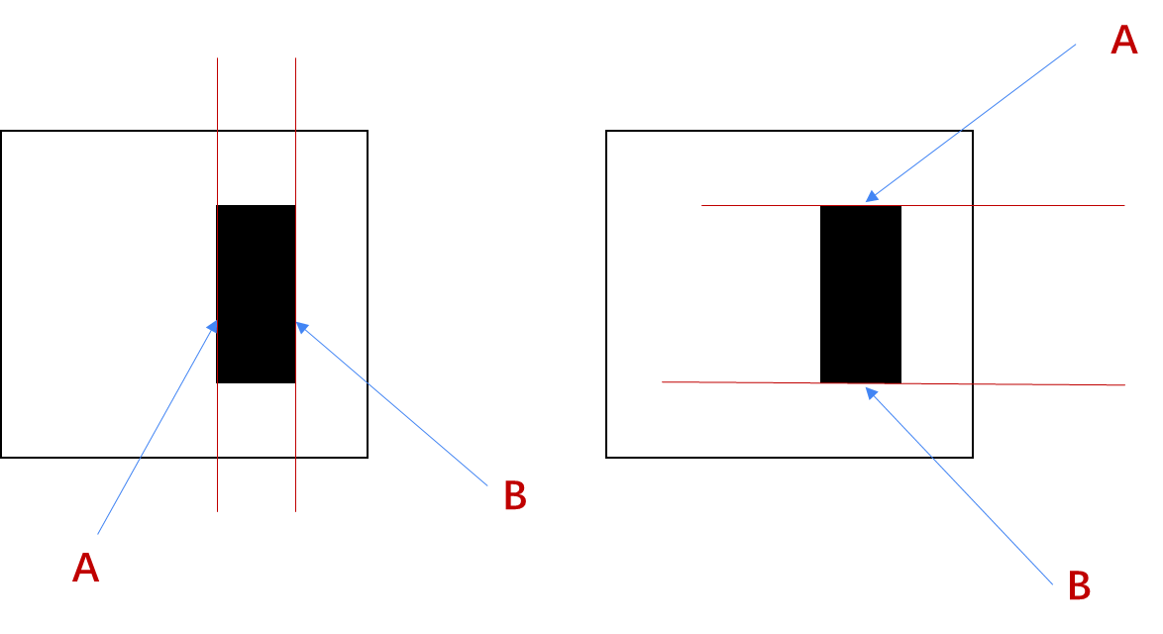
边缘

Slide 4
边缘

Slide 5
边缘

Slide 6
边缘
255 | 255 | 255 | 255 | 255 | 255 | 255 | 255 | 255 | 255 | 255 | 255 | 255
255 | 255 | 255 | 255 | 255 | 255 | 255 | 255 | 255 | 255 | 255 | 255 | 255
255 | 255 | 255 | 255 | 255 | 255 | 255 | 255 | 255 | 255 | 255 | 255 | 255
255 | 255 | 255 | 255 | 255 | 255 | 255 | 255 | 255 | 255 | 255 | 255 | 255
255 | 255 | 255 | 255 | 0 | 0 | 0 | 0 | 255 | 255 | 255 | 255 | 255
255 | 255 | 255 | 255 | 0 | 0 | 0 | 0 | 255 | 255 | 255 | 255 | 255
255 | 255 | 255 | 255 | 0 | 0 | 0 | 0 | 255 | 255 | 255 | 255 | 255
255 | 255 | 255 | 255 | 0 | 0 | 0 | 0 | 255 | 255 | 255 | 255 | 255
255 | 255 | 255 | 255 | 0 | 0 | 0 | 0 | 255 | 255 | 255 | 255 | 255
255 | 255 | 255 | 255 | 0 | 0 | 0 | 0 | 255 | 255 | 255 | 255 | 255
255 | 255 | 255 | 255 | 255 | 255 | 255 | 255 | 255 | 255 | 255 | 255 | 255
255 | 255 | 255 | 255 | 255 | 255 | 255 | 255 | 255 | 255 | 255 | 255 | 255
255 | 255 | 255 | 255 | 255 | 255 | 255 | 255 | 255 | 255 | 255 | 255 | 255
255 | 255 | 255 | 255 | 255 | 255 | 255 | 255 | 255 | 255 | 255 | 255 | 255
255 | 255 | 255 | 255 | 255 | 255 | 255 | 255 | 255 | 255 | 255 | 255 | 255

Slide 7
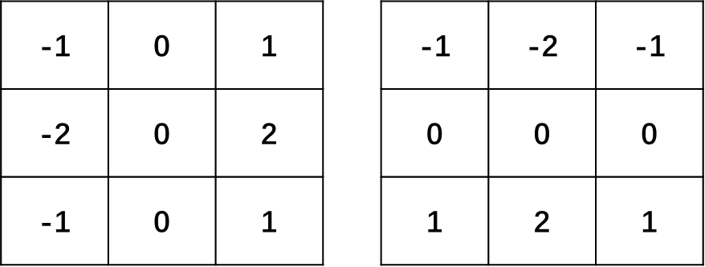
Sobel算子

Slide 8
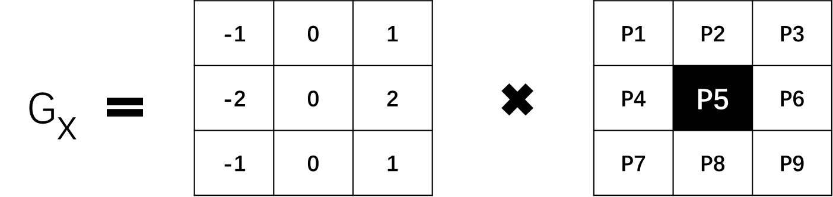
Sobel算子
1 水平方向的偏导数的近似值

Slide 9
Sobel算子
1 水平方向的偏导数的近似值
P5_NEW=（-1*p1+0*p2+1*p3）+
（-2*p4+0*p5+2*p6）+
（-1*p7+0*p8+1*p9）

Slide 10
Sobel算子
1 水平方向的偏导数的近似值
P5_NEW=（-1*p1+0*p2+1*p3）+
（-2*p4+0*p5+2*p6）+
（-1*p7+0*p8+1*p9）
P5_NEW=(p3-p1)+2*(p6-p4)+(p9-p7)

Slide 11
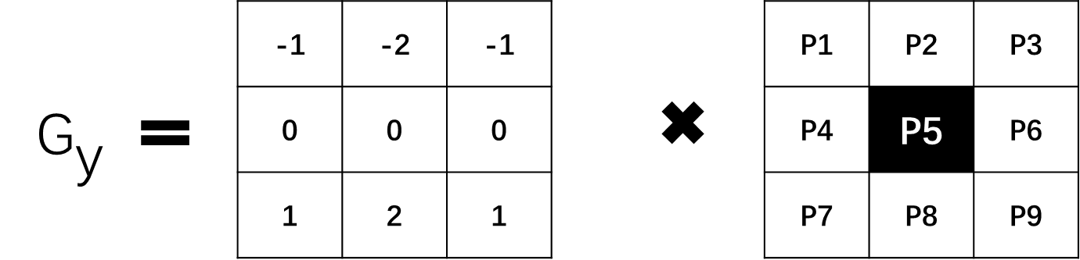
Sobel算子
2 计算垂直方向偏导数的近似值

Slide 12
Sobel算子
2 计算垂直方向偏导数的近似值
P5_NEW=（-1*p1+(-2)*p2+(-1)*p3）+
（0*p4+0*p5+0*p6）+
（1*p7+2*p8+1*p9）

Slide 13
Sobel算子
2 计算垂直方向偏导数的近似值
P5_NEW=（-1*p1+(-2)*p2+(-1)*p3）+
（0*p4+0*p5+0*p6）+
（1*p7+2*p8+1*p9）
P5_NEW=(p7-p1)+2*(p8-p2)+(p9-p3)

Slide 14
Sobel算子
经过运算，得到的值范围很广。

Slide 15
Sobel算子
如果采用默认的8位存储方式处理，则小于0的被处理为0，大于255被处理为255，其余不变，不合理。

Slide 16
Sobel算子
图像深度
0 | 0 | 0 | 0 | 0 | 0 | 0 | 0
cv2.CV_8U
0~255
0 | 0 | 0 | 0 | 0 | 0 | …
… | 0 | 0 | 0 | 0 | 0 | 0
cv2.CV_64F
^{更广的范围}

Slide 17
Sobel算子
期待的方式，取绝对值后，大于255取值255，其余保留原值。

Slide 18
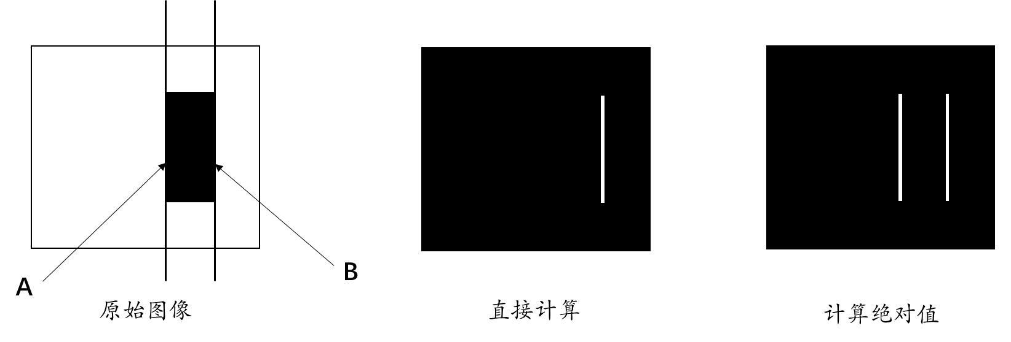
Sobel算子

Slide 19
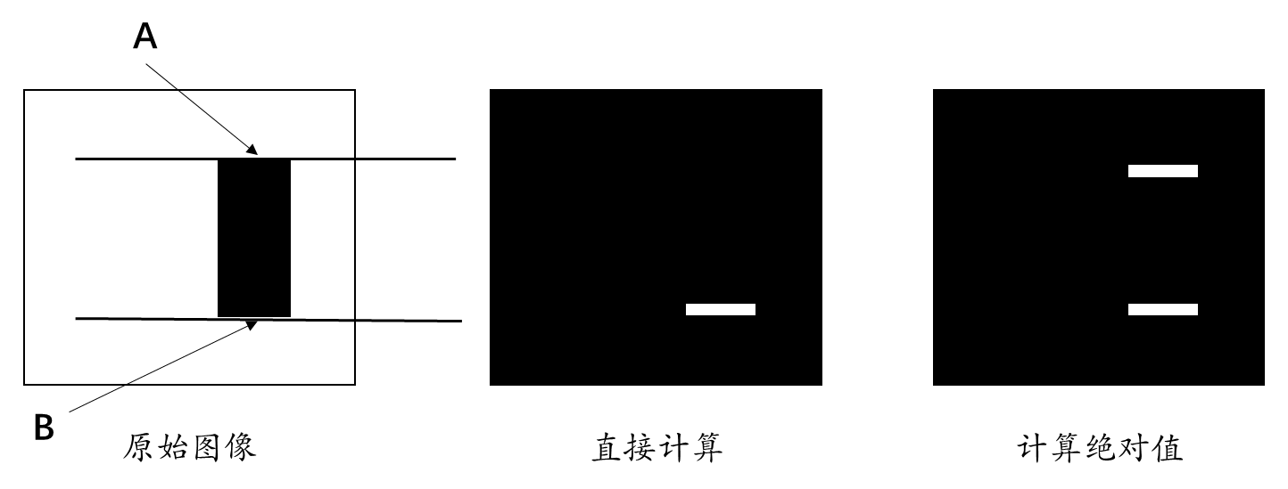
Sobel算子

Slide 20
Sobel算子
处理逻辑
cv2.Sobel
cv2.convertScaleAbs
原始图像
中间图像
结果图像

Slide 21
Sobel算子
dst = cv2.Sobel( src, ddepth, dx, dy[,ksize[, scale[, delta[, borderType]]]] )
dst – 目标图像。
src – 原始图像。
ddepth – 输出图像的深度。
dx – x方向上的求导阶数。
dy – y方向上的求导阶数。
ksize – Sobel核的大小。该值为-1时，则会使用Scharr算子进行运算。
scale – 计算导数值时所采用的缩放因子，默认情况下该值是1，是没有缩放的。
delta – 加在目标图像dst上的值，该值是可选的，默认为0。
borderType – 边类型。

Slide 22
Sobel算子
dst = cv2.Sobel( src, ddepth, dx, dy[,ksize[, scale[, delta[, borderType]]]] )
dst – 目标图像。
src – 原始图像。
ddepth – 输出图像的深度。
dx – x方向上的求导阶数。
dy – y方向上的求导阶数。
ksize – Sobel核的大小。该值为-1时，则会使用Scharr算子进行运算。
scale – 计算导数值时所采用的缩放因子，默认情况下该值是1，是没有缩放的。
delta – 加在目标图像dst上的值，该值是可选的，默认为0。
borderType – 边类型。

Slide 23
Sobel算子
dst = cv2.Sobel( src, ddepth, dx, dy[,ksize[, scale[, delta[, borderType]]]] )
dst – 目标图像。
src – 原始图像。
ddepth – 输出图像的深度。
dx – x方向上的求导阶数。
dy – y方向上的求导阶数。
ksize – Sobel核的大小。该值为-1时，则会使用Scharr算子进行运算。
scale – 计算导数值时所采用的缩放因子，默认情况下该值是1，是没有缩放的。
delta – 加在目标图像dst上的值，该值是可选的，默认为0。
borderType – 边类型。

Slide 24
Sobel算子
dst = cv2.Sobel( src, ddepth, dx, dy[,ksize[, scale[, delta[, borderType]]]] )
dst – 目标图像。
src – 原始图像。
ddepth – 输出图像的深度。
dx – x方向上的求导阶数。
dy – y方向上的求导阶数。
ksize – Sobel核的大小。该值为-1时，则会使用Scharr算子进行运算。
scale – 计算导数值时所采用的缩放因子，默认情况下该值是1，是没有缩放的。
delta – 加在目标图像dst上的值，该值是可选的，默认为0。
borderType – 边类型。

Slide 25
Sobel算子
dst = cv2.Sobel( src, ddepth, dx, dy[,ksize[, scale[, delta[, borderType]]]] )
dst – 目标图像。
src – 原始图像。
ddepth – 输出图像的深度。
dx – x方向上的求导阶数。
dy – y方向上的求导阶数。
ksize – Sobel核的大小。该值为-1时，则会使用Scharr算子进行运算。
scale – 计算导数值时所采用的缩放因子，默认情况下该值是1，是没有缩放的。
delta – 加在目标图像dst上的值，该值是可选的，默认为0。
borderType – 边类型。

Slide 26
Sobel算子
dst = cv2.Sobel( src, ddepth, dx, dy[,ksize[, scale[, delta[, borderType]]]] )
dst – 目标图像。
src – 原始图像。
ddepth – 输出图像的深度。
dx – x方向上的求导阶数。
dy – y方向上的求导阶数。
ksize – Sobel核的大小。该值为-1时，则会使用Scharr算子进行运算。
scale – 计算导数值时所采用的缩放因子，默认情况下该值是1，是没有缩放的。
delta – 加在目标图像dst上的值，该值是可选的，默认为0。
borderType – 边类型。

Slide 27
Sobel算子
dst = cv2.Sobel( src, ddepth, dx, dy[,ksize[, scale[, delta[, borderType]]]] )
dst – 目标图像。
src – 原始图像。
ddepth – 输出图像的深度。
dx – x方向上的求导阶数。
dy – y方向上的求导阶数。
ksize – Sobel核的大小。该值为-1时，则会使用Scharr算子进行运算。
scale – 计算导数值时所采用的缩放因子，默认情况下该值是1，是没有缩放的。
delta – 加在目标图像dst上的值，该值是可选的，默认为0。
borderType – 边类型。

Slide 28
Sobel算子
dst = cv2.Sobel( src, ddepth, dx, dy[,ksize[, scale[, delta[, borderType]]]] )
dst – 目标图像。
src – 原始图像。
ddepth – 输出图像的深度。
dx – x方向上的求导阶数。
dy – y方向上的求导阶数。
ksize – Sobel核的大小。该值为-1时，则会使用Scharr算子进行运算。
scale – 计算导数值时所采用的缩放因子，默认情况下该值是1，是没有缩放的。
delta – 加在目标图像dst上的值，该值是可选的，默认为0。
borderType – 边类型。

Slide 29
Sobel算子
dst = cv2.Sobel( src, ddepth, dx, dy[,ksize[, scale[, delta[, borderType]]]] )
dst – 目标图像。
src – 原始图像。
ddepth – 输出图像的深度。
dx – x方向上的求导阶数。
dy – y方向上的求导阶数。
ksize – Sobel核的大小。该值为-1时，则会使用Scharr算子进行运算。
scale – 计算导数值时所采用的缩放因子，默认情况下该值是1，是没有缩放的。
delta – 加在目标图像dst上的值，该值是可选的，默认为0。
borderType – 边类型。

Slide 30
Sobel算子
dst = cv2.Sobel( src, ddepth, dx, dy[,ksize[, scale[, delta[, borderType]]]] )
dst – 目标图像。
src – 原始图像。
ddepth – 输出图像的深度。
dx – x方向上的求导阶数。
dy – y方向上的求导阶数。
ksize – Sobel核的大小。该值为-1时，则会使用Scharr算子进行运算。
scale – 计算导数值时所采用的缩放因子，默认情况下该值是1，是没有缩放的。
delta – 加在目标图像dst上的值，该值是可选的，默认为0。
borderType – 边类型。

Slide 31
Sobel算子
dst = cv2.Sobel( src, ddepth, dx, dy[,ksize[, scale[, delta[, borderType]]]] )
borderType – 边类型。
边界类型 | 具体值
cv2.BORDER_CONSTANT | iiiiii|abcdefgh|iiiiiii，特定的i。
cv2.BORDER_REPLICATE | aaaaaa|abcdefgh|hhhhhhh
cv2.BORDER_REFLECT | fedcba|abcdefgh|hgfedcb
cv2.BORDER_WRAP | cdefgh|abcdefgh|abcdefg
cv2.BORDER_REFLECT_101 | gfedcb|abcdefgh|gfedcba
cv2.BORDER_TRANSPARENT | uvwxyz|abcdefgh|ijklmno
cv2.BORDER_REFLECT101 | 和BORDER_REFLECT_101一致
cv2.BORDER_DEFAULT | 和BORDER_REFLECT_101一致
cv2.BORDER_ISOLATED | 不考虑感兴趣区(ROI)外部

Slide 32
Sobel算子
dst = cv2.convertScaleAbs( src [, alpha[, beta]] )
dst：处理结果；
src：原始图像；
alpha：调节系数；该值是可选值，默认为1；
beta：调节亮度值；该值是默认是，默认为0。

Slide 33
Sobel算子
dst = cv2.convertScaleAbs( src [, alpha[, beta]] )
dst：处理结果；
src：原始图像；
alpha：调节系数；该值是可选值，默认为1；
beta：调节亮度值；该值是默认是，默认为0。
dst=saturate(src*alpha+beta)

Slide 34
Sobel算子
处理逻辑
cv2.Sobel
cv2.convertScaleAbs
原始图像
中间图像
结果图像

Slide 35
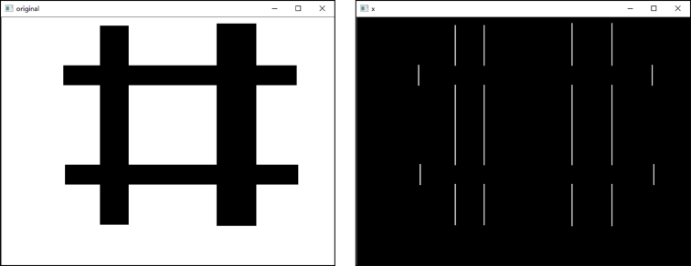
Sobel算子
1 计算x方向边缘

Slide 36
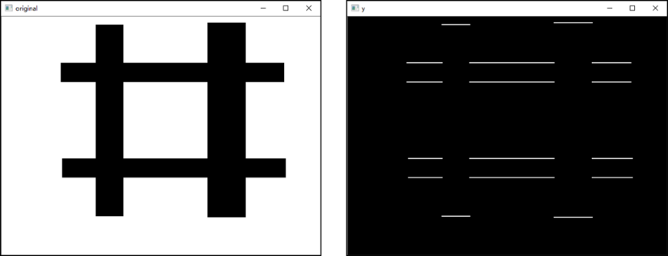
Sobel算子
2 计算y方向边缘

Slide 37
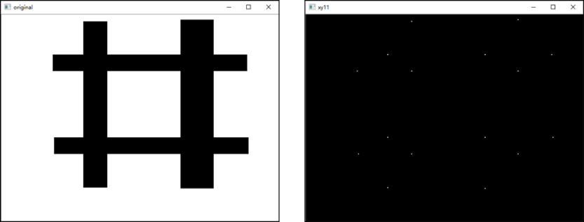
Sobel算子
3 x和y同时

Slide 38

Sobel算子
4 计算x方向和y方向的边缘叠加

Slide 39

Sobel算子
案例1：使用函数cv2.Sobel()获取图像水平方向的边缘信息。
import cv2
o = cv2.imread('Sobel4.bmp',cv2.IMREAD_GRAYSCALE)
Sobelx = cv2.Sobel(o,-1,1,0)
cv2.imshow("original",o)
cv2.imshow("x",Sobelx)
cv2.waitKey()
cv2.destroyAllWindows()

Slide 40
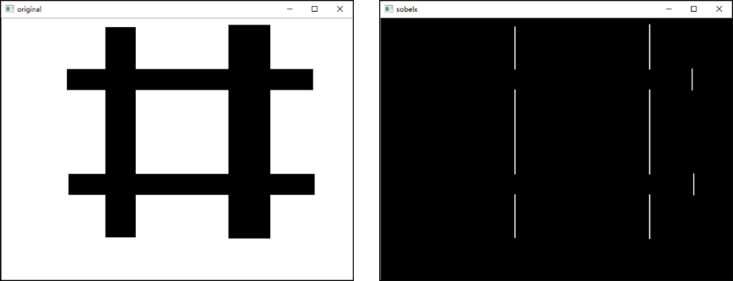
Sobel算子
案例1：使用函数cv2.Sobel()获取图像水平方向的边缘信息。
import cv2
o = cv2.imread('Sobel4.bmp',cv2.IMREAD_GRAYSCALE)
Sobelx = cv2.Sobel(o,-1,1,0)
cv2.imshow("original",o)
cv2.imshow("x",Sobelx)
cv2.waitKey()
cv2.destroyAllWindows()

Slide 41
Sobel算子
案例2：使用函数cv2.Sobel()获取图像水平方向的完整边缘信息。
import cv2
o = cv2.imread('Sobel4.bmp',cv2.IMREAD_GRAYSCALE)
Sobelx = cv2.Sobel(o,cv2.CV_64F,1,0)
Sobelx = cv2.convertScaleAbs(Sobelx)
cv2.imshow("original",o)
cv2.imshow("x",Sobelx)
cv2.waitKey()
cv2.destroyAllWindows()

Slide 42
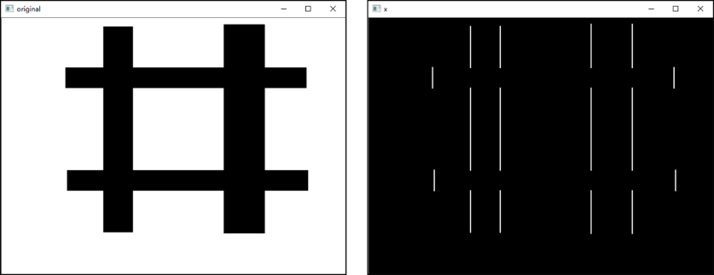
Sobel算子
案例2：使用函数cv2.Sobel()获取图像水平方向的完整边缘信息。
import cv2
o = cv2.imread('Sobel4.bmp',cv2.IMREAD_GRAYSCALE)
Sobelx = cv2.Sobel(o,cv2.CV_64F,1,0)
Sobelx = cv2.convertScaleAbs(Sobelx)
cv2.imshow("original",o)
cv2.imshow("x",Sobelx)
cv2.waitKey()
cv2.destroyAllWindows()

Slide 43
Sobel算子
案例3：使用函数cv2.Sobel()获取图像垂直方向的边缘信息。
import cv2
o = cv2.imread('Sobel4.bmp',cv2.IMREAD_GRAYSCALE)
Sobely = cv2.Sobel(o,cv2.CV_64F,0,1)
Sobely = cv2.convertScaleAbs(Sobely)
cv2.imshow("original",o)
cv2.imshow("y",Sobely)
cv2.waitKey()
cv2.destroyAllWindows()

Slide 44

Sobel算子
案例3：使用函数cv2.Sobel()获取图像垂直方向的边缘信息。
import cv2
o = cv2.imread('Sobel4.bmp',cv2.IMREAD_GRAYSCALE)
Sobely = cv2.Sobel(o,cv2.CV_64F,0,1)
Sobely = cv2.convertScaleAbs(Sobely)
cv2.imshow("original",o)
cv2.imshow("y",Sobely)
cv2.waitKey()
cv2.destroyAllWindows()

Slide 45
Sobel算子
案例4：计算cv2.Sobel()在参数dx和dy值为“dx=1,dy=1”时效果。
import cv2
o = cv2.imread('Sobel4.bmp',cv2.IMREAD_GRAYSCALE)
Sobelxy=cv2.Sobel(o,cv2.CV_64F,1,1)
Sobelxy=cv2.convertScaleAbs(Sobelxy)
cv2.imshow("original",o)
cv2.imshow("xy",Sobelxy)
cv2.waitKey()
cv2.destroyAllWindows()

Slide 46

Sobel算子
案例4：计算cv2.Sobel()在参数dx和dy值为“dx=1,dy=1”时效果。
import cv2
o = cv2.imread('Sobel4.bmp',cv2.IMREAD_GRAYSCALE)
Sobelxy=cv2.Sobel(o,cv2.CV_64F,1,1)
Sobelxy=cv2.convertScaleAbs(Sobelxy)
cv2.imshow("original",o)
cv2.imshow("xy",Sobelxy)
cv2.waitKey()
cv2.destroyAllWindows()

Slide 47
Sobel算子
案例5：计算函数cv2.Sobel()在水平、垂直两个方向叠加边缘信息。
import cv2
o = cv2.imread('Sobel4.bmp',cv2.IMREAD_GRAYSCALE)
Sobelx = cv2.Sobel(o,cv2.CV_64F,1,0)
Sobely = cv2.Sobel(o,cv2.CV_64F,0,1)
Sobelx = cv2.convertScaleAbs(Sobelx)
Sobely = cv2.convertScaleAbs(Sobely)
Sobelxy = cv2.addWeighted(Sobelx,0.5,Sobely,0.5,0)
cv2.imshow("original",o)
cv2.imshow("xy",Sobelxy)
cv2.waitKey()
cv2.destroyAllWindows()

Slide 48

Sobel算子
案例5：计算函数cv2.Sobel()在水平、垂直两个方向叠加边缘信息。
import cv2
o = cv2.imread('Sobel4.bmp',cv2.IMREAD_GRAYSCALE)
Sobelx = cv2.Sobel(o,cv2.CV_64F,1,0)
Sobely = cv2.Sobel(o,cv2.CV_64F,0,1)
Sobelx = cv2.convertScaleAbs(Sobelx)
Sobely = cv2.convertScaleAbs(Sobely)
Sobelxy = cv2.addWeighted(Sobelx,0.5,Sobely,0.5,0)
cv2.imshow("original",o)
cv2.imshow("xy",Sobelxy)
cv2.waitKey()
cv2.destroyAllWindows()

Slide 49
Sobel算子
案例6：使用不同方式处理图像在两个方向的边缘信息。
import cv2
o = cv2.imread('lena.bmp',cv2.IMREAD_GRAYSCALE)
Sobelx = cv2.Sobel(o,cv2.CV_64F,1,0)
Sobely = cv2.Sobel(o,cv2.CV_64F,0,1)
Sobelx = cv2.convertScaleAbs(Sobelx)
Sobely = cv2.convertScaleAbs(Sobely)
Sobelxy = cv2.addWeighted(Sobelx,0.5,Sobely,0.5,0)
Sobelxy11=cv2.Sobel(o,cv2.CV_64F,1,1)
Sobelxy11=cv2.convertScaleAbs(Sobelxy11)
cv2.imshow("original",o)
cv2.imshow("xy",Sobelxy)
cv2.imshow("xy11",Sobelxy11)
cv2.waitKey()
cv2.destroyAllWindows()

Slide 50
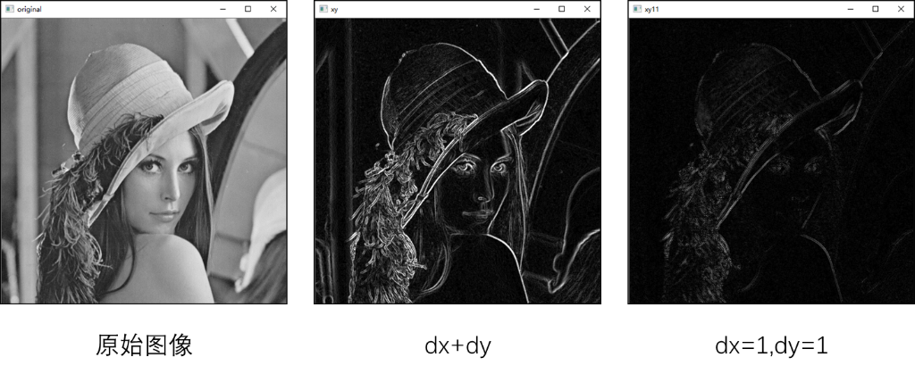
Sobel算子
案例6：使用不同方式处理图像在两个方向的边缘信息。
import cv2
o = cv2.imread('lena.bmp',cv2.IMREAD_GRAYSCALE)
Sobelx = cv2.Sobel(o,cv2.CV_64F,1,0)
Sobely = cv2.Sobel(o,cv2.CV_64F,0,1)
Sobelx = cv2.convertScaleAbs(Sobelx)
Sobely = cv2.convertScaleAbs(Sobely)
Sobelxy = cv2.addWeighted(Sobelx,0.5,Sobely,0.5,0)
Sobelxy11=cv2.Sobel(o,cv2.CV_64F,1,1)
Sobelxy11=cv2.convertScaleAbs(Sobelxy11)
cv2.imshow("original",o)
cv2.imshow("xy",Sobelxy)
cv2.imshow("xy11",Sobelxy11)
cv2.waitKey()
cv2.destroyAllWindows()

Slide 51
总结
边缘计算方法
Sobel计算边缘方法

